Slide 1
互娱数据接口平台(IDIP)接入宣导
互娱运营部

Slide 2
目录
1
系统简介
2
架构体系
3
统一接入
4
需求处理
5
重点说明
5
6

Slide 3







系统简介—关系抽象图
互娱基础性平台，运营部核心系统，为公司运营系统提供游戏实时数据访问支撑，
现已接入所有在运营游戏。
游戏官网
营销平台
客服系统
…
IDIP（互娱数据接口平台）
穿越火线
地下城勇士
…

Slide 4

简介—游戏数据
数据分成两大类：
1. 游戏通用数据，包括角色信息，道具信息等。
2. 个性化数据是根据游戏的特性提供的数据。
角色信息
道具信息
技能信息
游戏币信息
任务信息
好友信息
工会信息
荣誉信息
个性化数据

Slide 5


架构体系
整体架构分为四层，其中腾讯运营体系及GAME_SVR/DB层，是成熟的平台，IDIP负责IDIP层的建设，游戏负责GAME_IDIP_SVR层建设。
GAME_IDIP_SVR
GAME_SVR/DB
游戏官网
营销平台
…
IDIP
GAME_IDIP_SVR
GAME_SVR/DB
LVS
IDIP
LVS
GAME_IDIP_SVR
GAME_SVR/DB
…
…
…
腾讯运营体系
IDIP平台
游戏平台

Slide 6
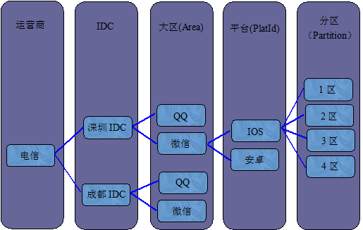
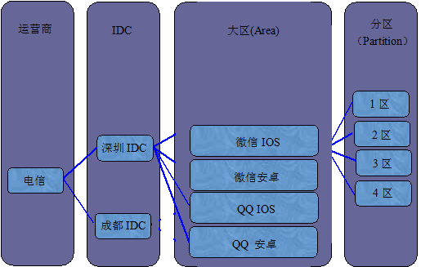
大区平台关系
由于QQ与微信的APPID不一样，游戏布署环境分为：QQ环境和微信环境；由于数据互通问题，游戏数据区分为：IOS与安卓。
大多数的游戏是按照大区进行部署，因此在接口中引入了AreaId（游戏运营时实际物理分布的大区），PlatId（游戏运营时同个大区中不同操作系统）；根据游戏实际情况对该参数进行取舍，但建议按下面的参数取值：
关系1：大区（1：微信；2：手Q）平台（0：IOS；1：安卓）
关系2：大区（1：微信IOS；2：微信安卓；3：手Q IOS；4：手Q安卓）
大区，平台之间的关系1
大区，平台之间的关系2

Slide 7





统一接入-简介
统一接入是针对不同的游戏使用相同的协议和方式进行接入，此方案是互娱运营部规定的游戏接入方式，协议由运营部IDIP系统结合运营的需求编制的。
质量提升
性能保障
统一接入
高可维护性
接入迅速

Slide 8
需求处理—需求分类
IDIP为运营系统提供数据支撑，受理运营系统的数据接口封装需求。
新游戏接入类，为后期游戏运营提供运服、支付等功能。
营销类，用于营销推广活动。
新业务接入类
新业务接入类
营销类
  业务受理需求
  游戏管理端需求
  安全中心需求
  点券系统需求
  游戏人生需求
  …
  游戏官网需求
  营销平台需求
  开放平台需求
  拍拍网需求
  无线营销需求
  …

Slide 9


协议介绍—通信协议
IDIP作为客户端，游戏作为服务端，通过底层Socket的同步通信（synchronous communication ）短连接处理方式（收到请求，建立链接，处理完成、关闭链接）进行处理。要求服务端提供高并发服务。IDIP目前支持两种协议：
1、binary(二进制) 走tcp协议
2、json 走http协议
业
务
受
理
开始连接
请求信息(请求1)
请求1
IDIP
游戏服务
应答信息(请求1)
关闭连接
开始连接
请求2
请求信息(请求2)
应答信息(请求2)
关闭连接

Slide 10



需求处理—需求处理流程
1. 需求排期阶段
2. 游戏开发，自测阶段
3. 环境布置、联调阶段
游戏自测功能OK、性能OK
游戏开发
接收产品需求（经产品、业受、游戏开发商三方确认），排期
游戏开发商与运维一同布署环境
需求接收,排期
交付IDIP协议
版本验收
版本发布
IDIP开发
辅助游戏开发
3. IDIP开发阶段
4. 环境布置
5.接口验收发布

Slide 11
协议介绍—协议内容
通讯包由两部分构成，是消息头+消息体部分，其中消息头部分是定长结构，消息体部分是根据消息的类型的变长结构。
/* 查询角色基本信息请求 */ 二进制格式
struct tagSGetRoleBaseInfoReq
{
uint32_t uiUin; /* 用户QQ号 */
uint32_t uiAreaId; /* 所在大区ID */
uint32_t uiWorldId; /* 所在世界ID */
uint32_t uiRoleId; /* 角色ID */
char szRoleName[32]; /* 角色名 */
};
/* 查询角色基本信息请求 */ json格式
[request]: IDIP_QUERY_ROLEBASEINFO_REQ
"body" :
{
"OpenId" : "", /* openid */
"AreaId" : , /* 所在大区ID */
"WorldId" : , /* 所在世界ID */
"RoleId" : , /* 角色ID */
"RoleName" : "", /* 角色名 */
}
#pragma pack(1)
struct tagIdipDataPaket
{
IDIPHEADER pIdipHead; /* 包头信息 */
char pIdipBody[24000]; /* 包体信息 */
};
/* IDIP消息头 */
struct tagIdipHeader
{
uint32_t uiPacketLen; /* 包长 */
uint32_t uiCmdid; /* 命令ID */
uint32_t uiSeqid; /* 流水号 */
char szServiceName[32]; /* 服务名 */
uint32_t uiSendTime; /* 发送时间*/
uint32_t uiVersion; /* 版本号 */
char ucAuthenticate[32]; /* 加密串 */
int32_t uiResult; /* 错误码 */
char szRetErrMsg[100]; /* 错误信息 */
};

Slide 12

重点说明—协议规范保证
协议是交互通信的基础，希望游戏开发方和IDIP开发方都要恪守 “协议变更需要三方讨论”的原则，并严格避免以上三种情况发生。
注：与道具&金钱类有关的接口，需要加Source（渠道号）、Serial（流水号）两个字段
游戏单方面修改协议
游戏内的位运算
多层协议嵌套

Slide 13
重点说明—验收测试
游戏发起IDIP验收测试前，需要先行自测，并提供交付件，以便提高验收测试的通过率。内容如下：
a.游戏使用IDIP测试工具进行功能测试
b.游戏使用IDIP测试工具进行性能测试
注：IDIP要求单接口单大区性能要求达到200次/每秒，正确率100%
c.整理测试内容及并提供测试报告
温馨提示：游戏侧发起IDIP验收测试时间，应定于游戏版本发布前至少2个工作日，以便提供充足的时间用于IDIP内部测试、发布流程，运维机器准备等。

Slide 14
重点说明—编码协议
对于字符型协议字段，IDIP原则上要求web前端对IDIP请求和应答串中的字符字段进行URL编解码，对于后端的URL解编码方，则根据后端的通信协议来定夺。
a.若后端采用二进制形式通信（即：TCP通信协议），则URL解编码由IDIP侧完成。
b.若后端采用json协议形式通信（即：http通信协议），则URL解编码由游戏侧完成。
温馨提示：IDIP原则上与前端通信的字符集采用UTF-8，建议游戏后端与IDIP通信的字符集也采用UTF-8。若游戏后端采用其他字符集，需知会到IDIP。

Slide 15
重点说明-时间字段
对于协议中存在时间字段，IDIP原则上统一采用UINX时间的形式，是UNIX或类UNIX系统使用的时间表示方式：从协调世界时1970年1月1日0时0分0秒起的总秒数，不包括闰秒。
使用UINX时间的好处：
1.时间处理简单、方便
2.规避服务器所在时区，对玩家时间上特殊处理。

Slide 16
重点说明—敏感接口
所谓“敏感接口”可以理解为容易引起玩家投诉的接口，例如：发送道具，增减游戏币，增减游戏代币等。这类接口是安全侧，和前端活动相关平台较为重视的。
对于这类接口，IDIP要求功能发生时，必须满足一下条件：
a.玩家不允许被踢下线
b.道具物品等必须实时到账
c. 在游戏中有提示
d.玩家无需重新登录客户端便能看到最新的数据。

Slide 17

重点说明—沟通效率
使用合理的沟通方式，会让沟通更快捷，方便，进而提高整体的开发速度。
电话
面对面
沟通效率逐渐变高
邮件
RTX

Slide 18
谢谢！

